Slide 1



Slide 2


RSG 096-2017-MINEDU
Tema 3: Informe de Identificación de IIEE

Slide 3


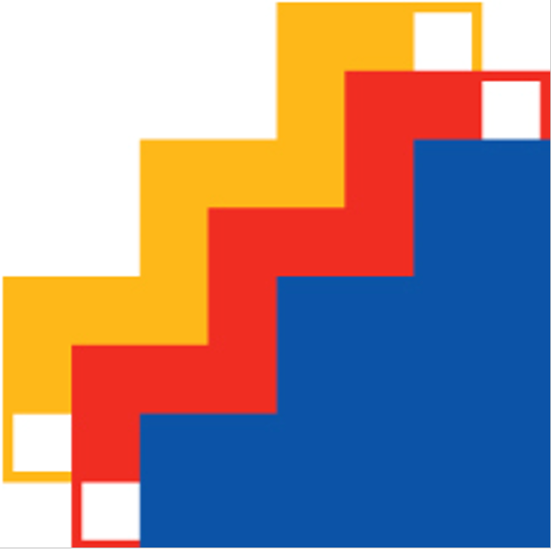
Abreviaturas y acrónimos
DRE: Dirección Regional de Educación
GRE: Gerencia Regional de Educación
Equipo RIE: Equipo de implementación del Registro de Instituciones Educativas
IE: Institución Educativa
IIEE: Instituciones Educativas
IGED: Instancias de Gestión Educativa Descentralizada
Minedu: Ministerio de Educación
RIE: Registro de Instituciones Educativas
RSG: Resolución de Secretaría General
UE: Unidad de Estadística del Minedu
UGEL: Unidad de Gestión Educativa Local

Slide 4


Listados de IIEE identificadas - Contenido
Oficio de la UGEL a la DRE.
Informe de identificación elaborado y firmado por el equipo RIE.
Medio de almacenamiento de archivos digitales (CD, DVD, SD o USB) con la plantilla Excel y documentación de las IIEE identificadas.
DRE/ GRE
UGEL

Slide 5


Contenido del medio de almacenamiento digital
Plantilla Excel
Archivo Excel conteniendo la información de las IIEE identificadas.
Documentos sustentarios en su versión digital
Versiones digitales (escaneado) de los actos resolutivos o documentos sustentarios.
Colocar como deben venir el escaneo de las resoluciones

Slide 6



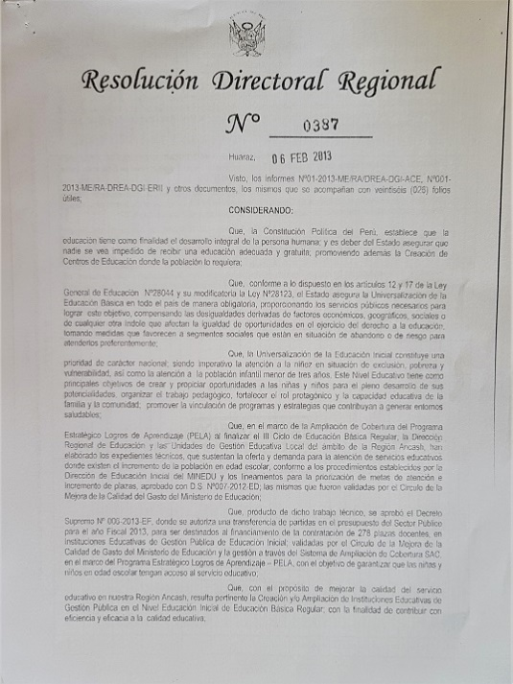
Versión digital de los documentos normativos
Los archivos deben guardarse en formato pdf.
Se mantendrá el tamaño original del documento. No se hará reducciones.
La resolución de la versión digital debe garantizar que la información consignada sea legible.
Cuando el documento o acto resolutivo contenga varias páginas, todas deberán guardarse en un solo archivo.
Para documentos antiguos se recomienda usar una cámara digital para tomar la imagen con una.

Slide 7
Rotulado de archivos
Cod_ied_N + Evento Registral
Los documentos sustentarios en su versión digital que se envíen en el medio digital de almacenamiento se rotularán usando el código temporal de IE asignado por la UE (Cod_ied_N) seguido del evento registral que es motivo de la resolución.
04187563 Apertura de IE
04187563 Ampliación de servicio
04187563 Cambio de director

Slide 8


Informe de IIEE identificadas - Consideraciones
El equipo de implementación del RIE deberá firmar todas las hojas del informe, incluido el anexo donde esté la relación de IE y sus respectivos códigos modulares.
Todos/as los miembros del equipo RIE deben contar con un documento que oficialice su encargo (resolución o memorándum de asignación de funciones u otro que corresponda)
Cualquier modificación en la conformación del equipo deberá oficializarse con documento previo a la firma de informe.

Slide 9
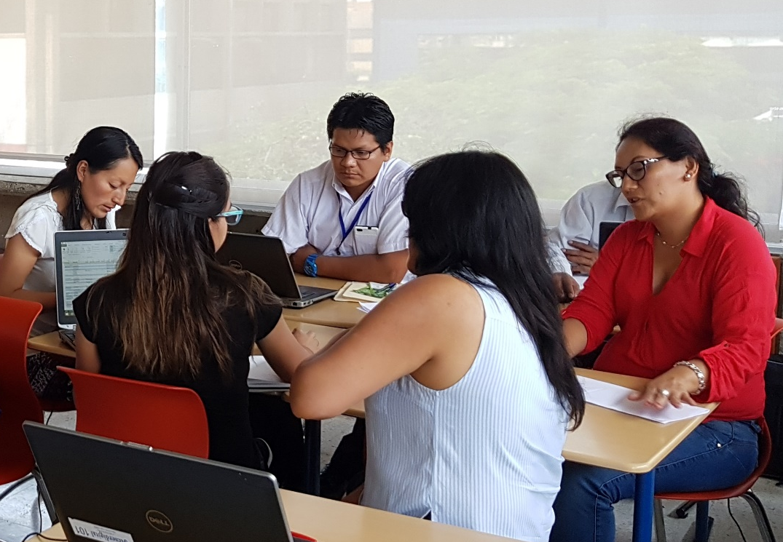
Informe de identificación (1)
Parte 1: Antecedentes
Mención a la base legal
Reseña de los acciones previas.
Parte 2: Análisis
Información de la búsqueda documental.
Información de la revisión y análisis documental y otras acciones realizadas para culminar la identificación: visitas a IIEE, consultas a otras instancias, entre otras.
Información sobre listado de IIEE identificadas, enviar en anexo la relación de IIEE y códigos modulares.

Slide 10
Informe de identificación (2)
Parte 2-a Búsqueda documental - Ejemplo
Con fecha 23 de marzo del 2018 se remitió el oficio 394-2018 a la Dirección Regional de Educación de Cusco solicitando las resoluciones directorales N°3400-2007, N°1299-2006 y N°0487-2006.
Asimismo, con fecha 26 de marzo se remitió el oficio 400-2018 al área de archivo general de la Ugel solicitando resoluciones de designación o encargaturas de directores de IIEE
Tipo de documento | Número de documento (N°) | Destinatario | Fecha de envío | Resultado/ Respuesta
Oficio | 394-2018 | Dirección Regional de Educación de Cusco | 23/03/18 | No se encontraron los documentos
Oficio | 400-2018 | Área de archivo – Ugel Anta | 26/03/18 | Se recibieron todas las resoluciones

Slide 11
Informe de identificación (3)
Parte 2-b Visitas a IIEE - Ejemplo
Cod_ied_N | Nombre de IE | Código de local | Fecha de visita
01231741 | 20429 LUIS ANTONIO PAREDES MACEDA | 430161 | 19/06/18
01231741 | 20429 LUIS ANTONIO PAREDES MACEDA | 742493 | 26/06/18
05660181 | CENTRO DE EDUCACIÓN TECNICO PRODUCTIVA SAN IGNACIO DE LOYOLA | 372080 | 16/07/18

Slide 12
Informe de identificación (3)
Parte 2-c Relación de IIEE identificadas
Anexo 1 - Ejemplo
Nro | cod_ied_N (Código temporal de IE) | Nombre de la Institución Educativa | Códigos modulares asociados
1 | 03099067 | 60128 MARIA ANTONIETA RODRIGUEZ | 0398297 0720243
2 | 03064565 | 6010132 | 0633586
3
4
5
6

Slide 13

Informe de identificación
Parte 3: Conclusiones
Presentar a las IIEE que se encuentran plenamente identificadas, la relación de IIEE irá anexo al informe.
Declarar que se garantiza la conservación de la información del Padrón de IIEE.
Parte 4: Recomendación
Remitir informe a la DRE/GRE para su envío a la Unidad de Estadística del Minedu.

Slide 14
Avance a la fecha

Slide 15
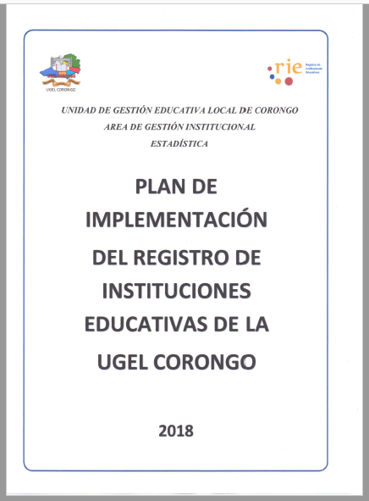


Avance a la fecha
Equipos RIE conformados en 246 (100%) IGED
114 (46%) IGED cuentan con planes de implementación aprobados

Slide 16
Avance a planes aprobados

Slide 17
Consideraciones finales
Completar el envío de los planes de implementación del RIE. Aquellas IGED no hayan enviado sus planes, deberán enviar el documento del plan firmado por su equipo RIE con una comunicación de su director o gerente a la Unidad de Estadística, o en su defecto, el plan deberá estar firmado por su director.
Es importante que junto con el envío del archivo digital del plan al correo registros01@minedu.gob.pe, también se envíe el archivo Excel del cuadro de metas.
Los informes de identificación deberán programarse desde el mes de mayo. Para las IGED que ya tengan aprobados sus planes y tengan programadas entregas anteriores a mayo, solo deberán reprogramar su primer informe para ese mes.

Slide 18
Soporte y asistencia técnica

Slide 19
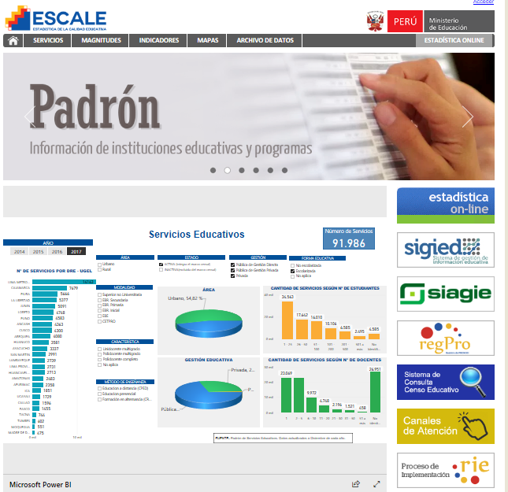
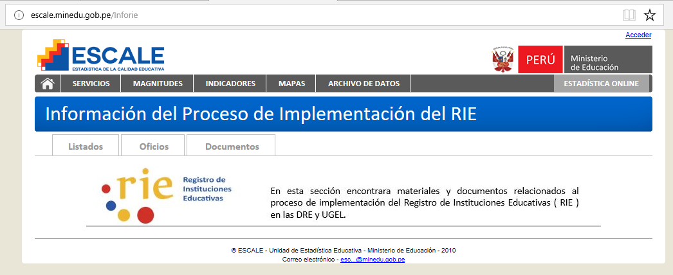



Estrategias de atención
Portal del Registro de Instituciones Educativas
Página web: http://escale.minedu.gob.pe/Inforie
Correo electrónico: registros01@minedu.gob.pe
Teléfono: (01) 6155800 Anexo: 26141

Slide 20
¡¡¡GRACIAS!!!

